Slide 1
地域で糖尿病治療を考える会
日 時
2019年10月29日(火)18:50～20:20
会 場
看護学校 講堂 (3階)
〒359–0025 埼玉県所沢市上安松1224-7 TEL：042-994-6621
特別講演
18:50～19:4０
総合座長
並木病院 院長 赤津 拓彦 先生
演者①
所沢市市民医療センター
医務部 看護科 糖尿病療養指導士
吉田 陽子 様
『当院の教育入院での事例』
演者②
今城 俊浩 先生
今城内科クリニック 院長
『臓器保護を目指した糖尿病薬物治療』
パネルディスカッション
19:40～20:20
テーマ 「イベント抑制を見据えた理想の糖尿病治療とは？」
司会
並木病院 院長 赤津 拓彦 先生
パネリスト
心臓を標的臓器とした糖尿病治療
所沢ハートセンター 副院長 三宅 隆之 先生
肝臓を標的臓器とした糖尿病治療
矢倉内科クリニック 院長 矢倉 道泰 先生
※当日は、会場にお弁当をご用意しております
生活習慣病ネットワーク協議会
日本ベーリンガーインゲルハイム株式会社/日本イーライリリー株式会社

Slide 2
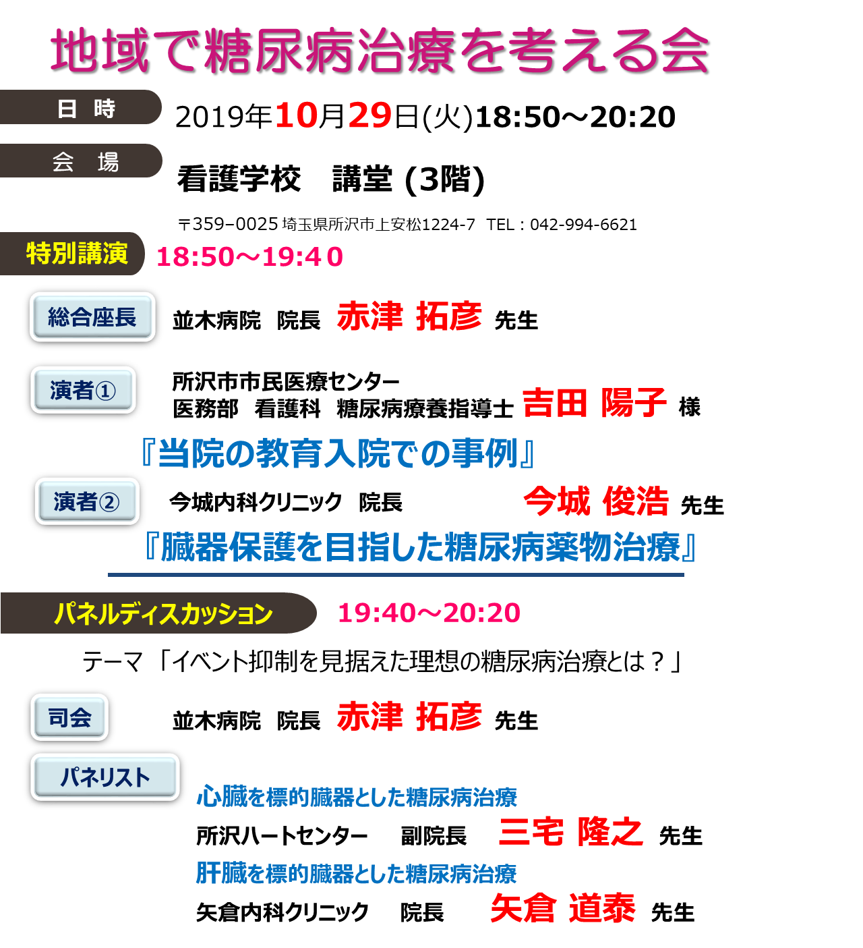
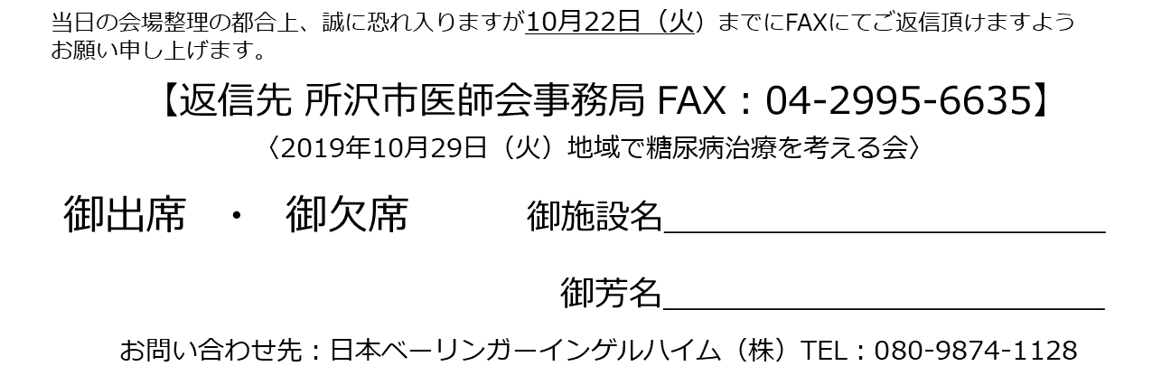
※当日は、会場にお弁当をご用意しております
………………………………………………………
生活習慣病ネットワーク協議会
日本ベーリンガーインゲルハイム株式会社/日本イーライリリー株式会社

